Slide 1



Notificación Electrónica de Paciente
INNOVANDO
DESDE EL AÑO 2003

Slide 2

Notificación Electrónica
de Paciente
Permite realizar digitalmente la notificación GES y Enfermedades de Notificación Obligatoria (ENO) al paciente desde el computador del médico firmando con su huella el documento. El paciente también pone su huella en señal de recepción. De esta manera, el médico tiene el respaldo de la notificación y queda resguardado ante una posible acusación de no cumplimiento de garantía de oportunidad sin requerir de archivos físicos de papeles
www.i-med.cl
Notificación Electrónica de Paciente

Slide 3


Objetivos del Sistema
Proveer una aplicación computacional, que permita capturar digitalmente la notificación de sospecha GES y las Enfermedades de Notificación Obligatorias (ENO) exigidas por la Superintendencia de Salud y Minsal a pacientes que no han sido notificados
Resguardar digitalmente y entregar físicamente al beneficiario el Formulario de Constancia de Información al Paciente GES y el Boletín Declaración Enfermedades de Notificación Obligatoria (ENO), ambos exigidos hoy por la Super de Salud y Minsal.
www.i-med.cl
Notificación Electrónica de Paciente

Slide 4
Regulaciones del Sistema
Informativo sobre Validez Legal de Formulario de Constancia Información al Paciente GES (“Formulario”) que consta en Formato Electrónico1
III. Circular IF/ N° 181 de 18 de diciembre de 2012, de la Superintendencia de Salud (Intendencia de Fondos y Seguros Previsionales de Salud) que Autoriza uso del "Formulario de Constancia Información al Paciente GES" en soporte electrónico.”
Conforme a lo antes expuesto, queda actualmente más que claro que es perfectamente válido y produce plenos efectos, conforme a la ley aplicable, el Formulario que se extienda y suscriba en forma electrónica, esto es, a través de documento electrónico y suscrito por quienes corresponda mediante firma electrónica. Cabe hacer presente, que el tipo de firma electrónica requerida por la Circular IF/ N° 181 de 18 de diciembre de 201212 que modificó el Título IV del Capítulo VI del Compendio de Beneficios, es firma electrónica avanzada13 que es justamente la que reúne los atributos de autenticidad, no repudio, integridad, confidencialidad y seguridad.
www.i-med.cl
Notificación Electrónica de Paciente

Slide 5

Beneficios
Garantía digital de la notificación a un paciente con diagnóstico GES y Enfermedades de Notificación Obligatoria (ENO).
Agiliza el trámite del formulario.
Disminuye costos en papelería.
Interfaz estándar para toda la red.
Buscador en línea de notificaciones realizadas.
Validado por la Superintendencia de Salud.
Beneficios para la Administración del Prestador
Respaldo contra posibles fiscalizaciones por no cumplimiento del deber de informar patologías GES y Enfermedades de Notificación Obligatoria (ENO) a pacientes.
Respaldo digital de la notificación para realizar consultas posteriores y análisis estadísticos. Podrá buscar en línea las notificaciones que ha realizado.
Disminuye costos en la documentación de notificaciones, respaldo y gestión en su administración.
www.i-med.cl
Notificación Electrónica de Paciente

Slide 6



¿Cómo funciona?
MEDICO
NEP
LME
FIRMA DE DOCUMENTO
ELECTRONICO
CERTIFICADO
PACIENTE
MEDICO
www.i-med.cl
Notificación Electrónica de Paciente

Slide 7

No tiene costos de instalación.
No tiene costos por capacitación de médicos ni administrativos. (Se instruye a un monitor que replica el proceso)
Emisión de Notificación: UF: 0,00578 + IVA.
Costos
www.i-med.cl
Notificación Electrónica de Paciente

Slide 8
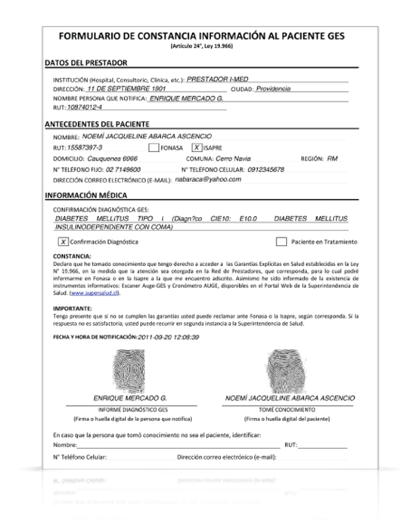
Impresión Documento Final
www.i-med.cl
Notificación Electrónica de Paciente

Slide 9
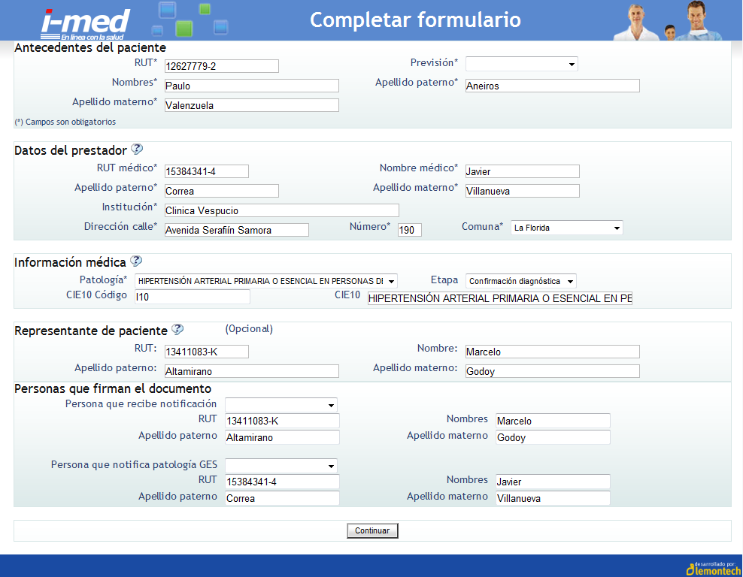
Modificar datos
www.i-med.cl
Notificación Electrónica de Paciente

Slide 10
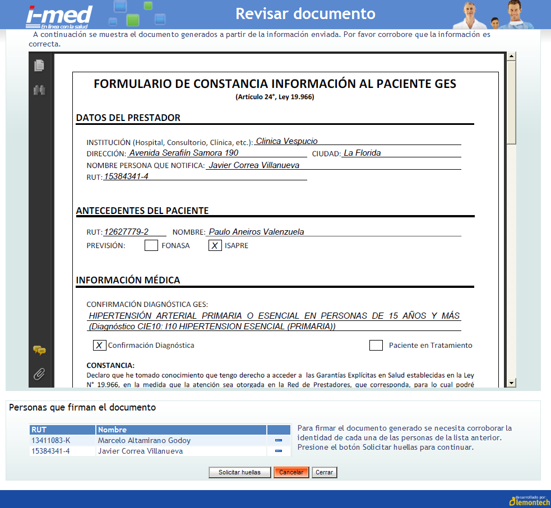
Revisar documento
www.i-med.cl
Notificación Electrónica de Paciente

Slide 11
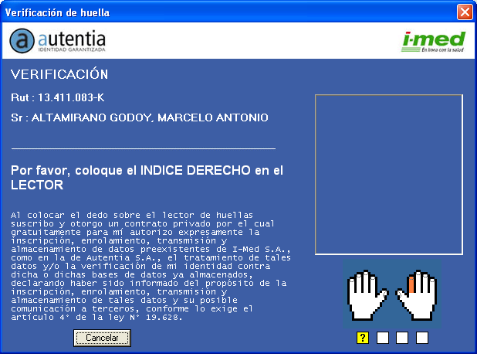
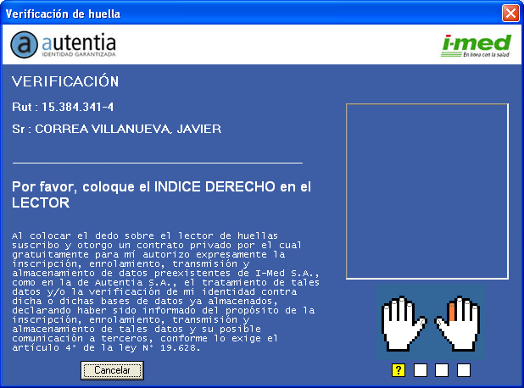
Firmar documento
www.i-med.cl
Notificación Electrónica de Paciente

Slide 12
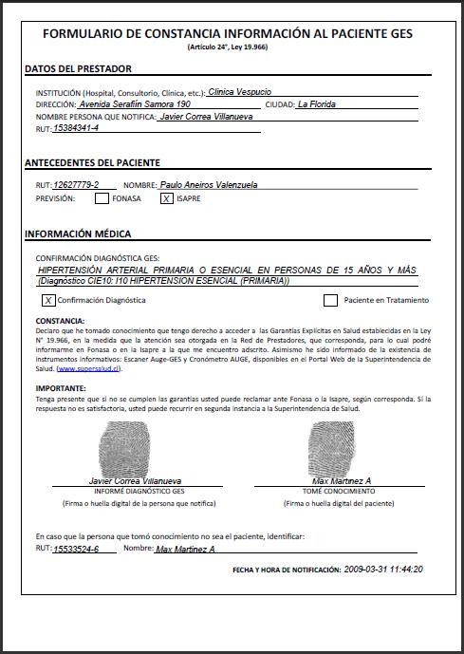
Impresión Automática documento final
www.i-med.cl
Notificación Electrónica de Paciente

Slide 13
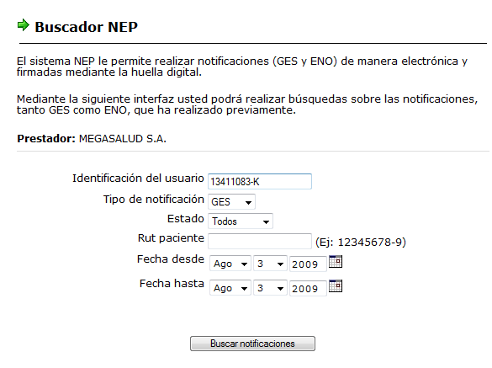
Buscador de Notificaciones
www.i-med.cl
Notificación Electrónica de Paciente

Slide 14
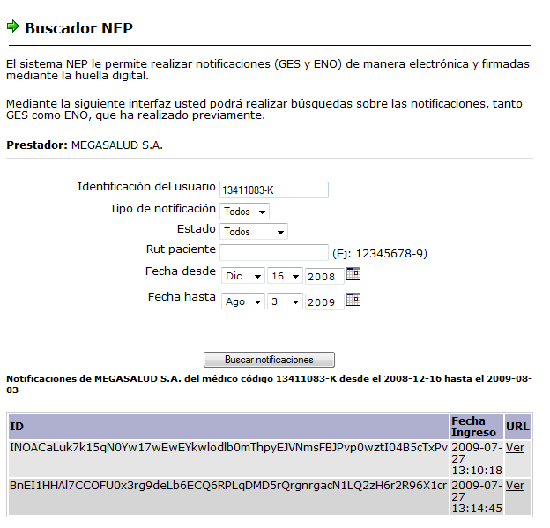
Buscador de Notificaciones
www.i-med.cl
Notificación Electrónica de Paciente

Slide 15

www.i-med.cl
comercial@i-med.cl
+562 2714 9500

